Slide 1
ЭБС и базы данных профессионального контента
Костюк К.Н.
Ген. директор издательства «Директ-Медиа»
Южный федеральный университет
Ростов-на-дону
11 апреля 2019

Slide 2
Новое состояние информационной среды для Университета
Университет нуждается в информации как своем сырье. Чем глубже Университет интегрирован в научное и индустриальное воспроизводство, тем выше информационные требования.
Информационные каналы индустриального общества перестали быть эксклюзивными. Информация сливается с общественной коммуникацией. Интернет интегрирует бытовую коммуникацию с профессиональной информацией. Открытый доступ – источник, для которого не требуется оплаченного взноса. Чем ниже амбиции университета, тем дешевле информационное сырье.
Гугл заменил библиотечные фонды.
Можем ли мы обойтись без профессиональных ресурсов?
Чем более популяризуется открытый сегмент, тем выше требования к профессиональным ресурсам. Чем больше информации в Интернет, тем выше потребность в точной и качественной информации. Профессиональные ресурсы не только содержат профессиональный контент, они создаются профессионалами.

Slide 3
ЭБС – отечественные профессиональные контентные системы
ЭБС - основанные на ФГОС профессиональные образовательные платформы, агрегирующие качественный (коммерческий) учебный контент. Аналоги ЭБС – агрегаторы и издательские платформы на Западе.
Существовали бы ЭБС без ФГОС?
С 1 сентября 2018 г. вступил в действие
ГОСТ Р 57723-2017: «Электронно-библиотечная система. Понятия и определения»
Электронно-библиотечная система (ЭБС): Автоматизированная информационная система, базы данных которой содержат организованную коллекцию электронных документов, включающую электронные издания, используемые для информационного обеспечения образовательного и научно-исследовательского процесса в образовательных организациях, обеспечивающая возможность доступа к электронным документам через сеть Интернет.
ЭБС – вид электронной библиотеки, предназначенный для использования в учебном процессе

Slide 4
Специальные функции ЭБС
Помимо учебного лицензионного контента в Фонде, ЭБС несет следующие функции:
1. ЭБС должна предоставлять для образовательной организации возможность загрузки и использования контента образовательной организации.
2. ЭБС должна обеспечивать возможность размещения и создания архива выпускных квалификационных работ.
3. ЭБС должна обеспечивать полноценную работу с электронными изданиями основной и дополнительной учебной литературы, включенной в рабочие программы дисциплин, в т.ч. обеспечивая информационную связь с классификаторами направлений подготовки.
4. ЭБС должна обеспечивать предоставление электронных образовательных ресурсов для лиц с ограниченными возможностями здоровья.

Slide 5
ЭБС оо и ЭБС ак
Коммерческие ЭБС и ЭБС вуза – две разные сущности
ЭБС образовательной организации может быть создана как с помощью отдельного программного комплекса, эксплуатируемого непосредственно в образовательной организации, так и с помощью совокупности подобных комплексов, ЭБС агрегаторов контента, ряд из которых эксплуатируется внешними операторами, если они образуют единую информационную систему, используемую в образовательной организации.
Требования к наличию и содержанию ЭБС предъявляются к вузу.
Комплекс электронных ресурсов вуза образует ЭБС, только если они образуют и складываются в единую систему управления.
ЭБС вуза – выход в глобальную информационную среду. ЭБС – не просто книги, это комплекс современных информационных сервисов.
Информационно-образовательная среда вуза – форма цифрового университета, ИТ-инструменты деятельности вуза.

Slide 6
ЭБС «Университетская библиотека онлайн»:
ЭБС, которая никогда не стоит на месте

Slide 7
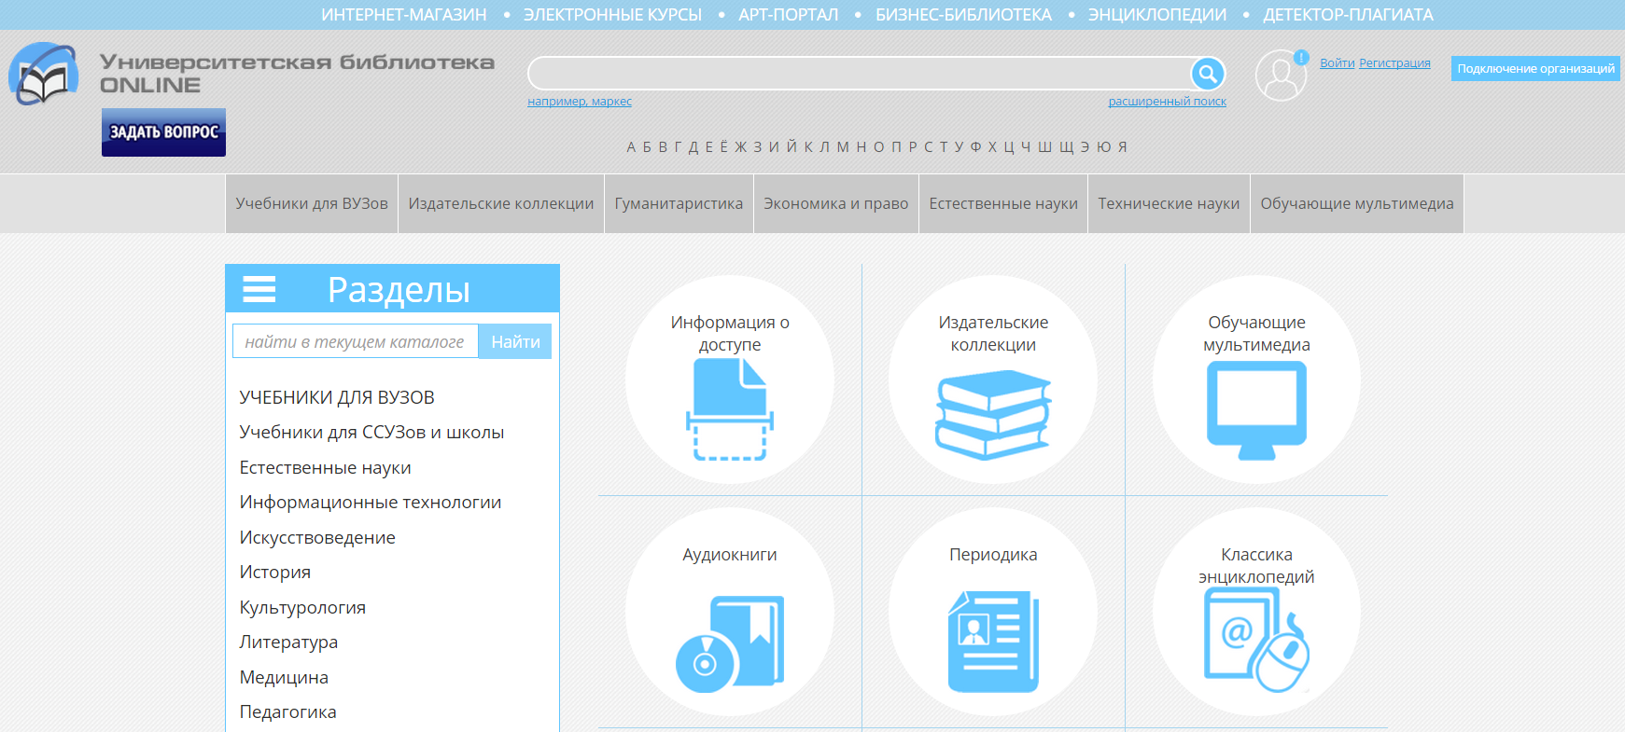
ЭБС «Университетская библиотека online»

Slide 8
Университетская библиотека онлайн – всероссийский агрегатор научной и профессиональной литературы
Более 500 вузов = 50% вузов
Более 400 издательств = 70% научных и учебных издательств

Slide 9
Рост учебного и научного контента
Ежегодное пополнение – более 10 000 изданий в год. ЭБС достигли стадии, когда ни один пиратский ресурс не может стоять рядом по количеству, качеству оформления и обработки книг, профессиональности платформы. Наш эксклюзив – около 10%.

Slide 10
Академическая базовая коллекция
Учебники и монографии
Научная литература
Оригиналы и первоисточники
Периодика-BEST
Собственные издания Директ-Медиа
Коллекционная научная классика
Студенческие работы
Мультимедийные допматериалы
Эксклюзивные издательства
Принципы подхода к формированию базовой коллекции:
Ценный, значимый, качественный контент, используемый в учебном процессе и научных исследованиях.
«Не только учебники» – это не только учебный, но и дополнительный, развивающий контент для саморазвития и самостоятельной научной работы.
Все виды классического контента, имеющие неувядаемую ценность.
Ресурсы открытого доступа, которые проверены на качество по форме и содержанию.
«Не только книжные издания» - та форма, которая удобна контенту в цифровой среде.

Slide 11
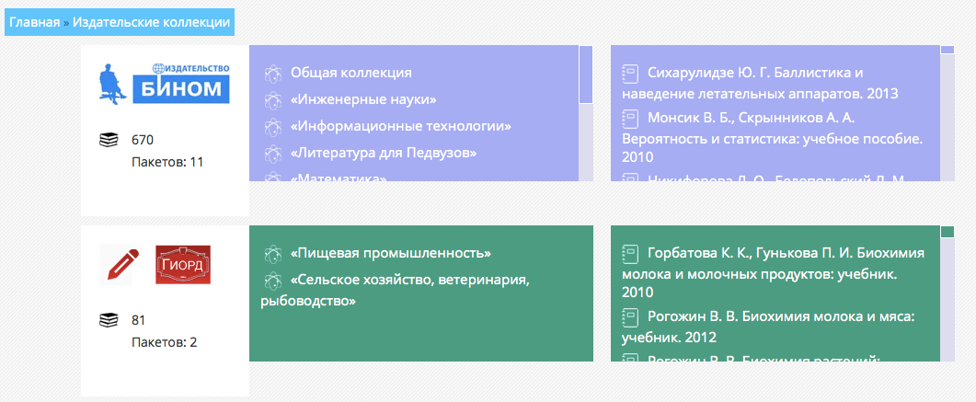
Издательские коллекции
Издательские коллекции размещаются отдельно от базовой.
Представлено более 90 коллекций ведущих издательств!

Slide 12
Контент: все для общегуманитарного и профессионального циклов
ВСЕГО БОЛЕЕ 17 500 УЧЕБНИКОВ и 12 000 МОНОГРАФИЙ
Образовательная и научная литература составляет 70% контента.
Раздел Естественнонаучной литературы включает более 10 000 изданий. В Гуманитарной литературе – лидер.
Адаптированная версия для СПО – более 500 специализированных изданий.

Slide 13
Использование ЭБС в учебном процессе
Наполнение: При том, что в ЭБС только 25% чистые учебники и монографии, 70% - это образовательная и научная литература.
Использование: 56% - учебники и учебная литература.
83% всех учащихся зарегистрированы в ЭБС.
Более 31 млн. обращений в год.
ЭБС выполняет роль литературы для учебы и работы, а не для досуга.

Slide 14
Личный кабинет преподавателя
Мой вуз: информация о вузе, кафедре и преподавателе
Моя библиотека: читаемые книги
Мои публикации: загруженные книги
Область научных интересов
Цитатник
Закладки
Мои события: история действий, межкафедральная коммуникация

Slide 15
Наши принципы: Больше, чем ЭБС!
Больше, чем книга: Электронная книга должна содержать больше, чем традиционная книга, быть удобной и современной.
Интегрированная с ЭБС Информационно-образовательная среда: не книгами едиными
Мультимедиа в образовании: использование разнообразного мультимедийного контента и интерактивных сервисов
Поддерживаем студенческую науку и продвигаем преподавателей
Гибкие модели комплектования: качество/количество = 5!

Slide 16
ИННОВАЦИОННЫЕ СЕРВИСЫ ЭБС - 2019

Slide 17
Углубление интеграции ЭБС с учебным процессом
Задача сервисов ЭБС – оцифровка (автоматизация) базовых образовательных процессов университета.
Ужесточаются требования к связи ЭБС с учебными программами вуза. Каждая дисциплина должна иметь информационное обеспечение в виде учебника.
Потребность №1: Аккредитация
Потребность №2: Поиск литературы для РПД преподавателя
= Потребность в готовом решении, системе, которая проанализирует РПД вуза и предоставит список имеющихся изданий или их замен; или предоставит готовый список литературы для дисциплины.

Slide 18
«Университетская библиотека онлайн»: индивидуализация сервисов
Мы поставили задачу отойти от принципа пакетного, коллекционного комплектования для индивидуального комплектования вуза по дисциплинам.
Интеллектуальная система книгообеспеченности – рекомендует, выбирает и обеспечивает доступ к нужным книгам:
Рекомендательная система Книгообеспеченности
Эталонная система Книгообеспеченности
Гарантированная система Книгообеспеченности.
Инструменты, которые это предоставляют:
Новый поиск
Новый мультиформатный каталог
Блочное комплектование
Библиокомплектатор для профильного комплектования
сервис РПД

Slide 19
Новый библиографический поиск
Новая система поиска нацелена на то, чтобы искать книги под учебный процесс.
Старая система была нацелена на исследовательский процесс.
Новый поиск позволяет фильтровать контент по уровням образования, типам издания, ББК и УГС
Результат: Значительно повысилась релевантность поиска и удобство для библиотекарей.

Slide 20
Мультифункциональный каталог
Сегодня в ЭБС 130 000 изданий!
Рубрикатор должен соответствовать целям, с которыми используются книги.
Предметный рубрикатор ББК – как наиболее глубоко разработанный, диверсицифицированный классификатор предметов для исследовательских целей.
Рубрикатор Укрупненных групп специальностей (УГС) – рубрицирует не предметные области, а дисциплины, из которых складывается учебная программа специальности. УГС – собирает вместе совокупность книг, используемых в обеспечении дисциплин. Логика для философа, юриста или математика – это совершенно разная дисциплина! Подходит только для учебной литературы.
Традиционный предметный рубрикатор – объединяет все книги и документы, включая классику. Позволяет охватить не систематизацию, а качественные особенности коллекции.
Интеграция трех видов каталогов – дает наиболее богатый, удобный для использования в разных целях каталогизатор. Обеспечивает точность атрибуции и поиска!

Slide 21
Каталог ББК – для научно-исследовательской работы

Slide 22
Каталог УГС – для сопровождения учебного процесса

Slide 23
Предметный каталог – базовый каталог для всех изданий

Slide 24
Профильные блоки: ваш профессиональный контент
С количественным ростом контента перед университетскими библиотеками встает вопрос фильтрации и профильного комплектования.
На Западе этот формат называется EBOOK APROVAL PLAN. В нашей ЭБС – «Блочное комплектование»
Его цель – контролировать приток литературы по узким профилям. Здесь необходимо взаимодействие кафедры и библиотеки!

Slide 25
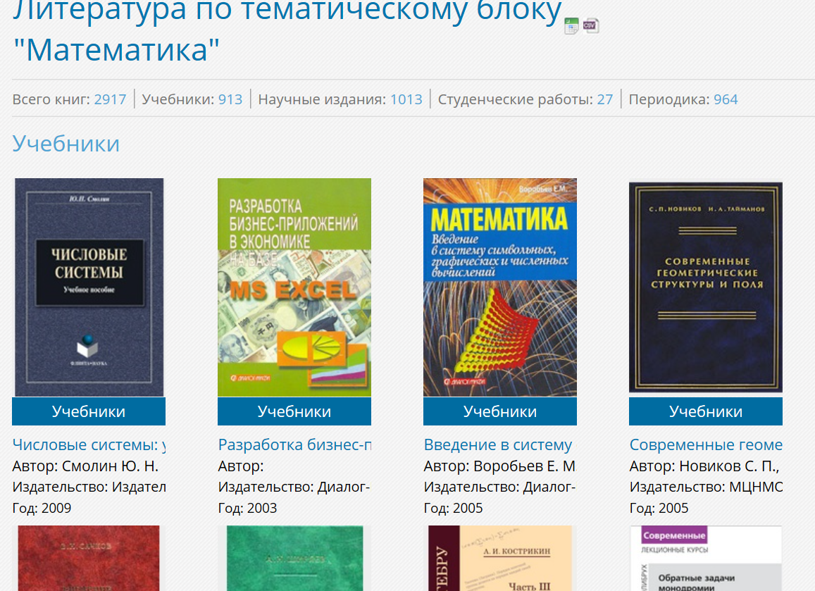
Состав профильных блоков
Каждый блок включает контент:
Учебники и учебные пособия
Монографии и научная литература
Периодика
Издательские коллекции
Справочная литература
Студенческие работы
Мультимедийный контент
Каждый блок – по сути, самостоятельная ЭБС
Вуз может подписывать не базовую коллекцию, а схему блоков согласно аккредитованным специальностям

Slide 26
Фильтрация профильных блоков
ФИЛЬТРЫ для работы:
Сортировка
Тип литературы
Поиск среди доступных изданий/по всем изданиям

Slide 27
«Мои научные интересы»
Сервис «Мои научные интересы» комбинирует основные научные жанры и позволяет отслеживать самое новое и самое модное, популярное в своем сегменте:
Учебные пособия
Монографии
Периодика
Тематические коллекции
Издательства
Сервис анализирует поведенческие показатели пользователя, поведение коллег, поисковые запросы.
Сделайте главной страницей!

Slide 28
Библиокомплектатор: формирование индивидуальной подписки
Библиокомплектатор – инструмент автоматизированного подбора и подписки.
Задача Библиокомплектатора – сделать удобным поиск и комплектование профильного контента.
подобно Интернет-магазину, Библиокомплектатор позволяет набирать сразу области знания, коллекции, и отдельные книги.
Суть Библиокомплектатора – возможность видеть и оценивать структуру своей будущей подписки. Подгонять ее под свой бюджет.

Slide 29
Поиск + подборка книг
Библиокомплектатор позволяет:
Вести поиск среди доступного и полного контента
Выбирать сразу пакетно разделы и подразделы
Выбирать и удалять из подписки отдельные книги

Slide 30
Облегчить работу библиотекаря!
Библиотекарь видит свою выборку:
Условия подписки
Полные тематические блоки
Издательские коллекции
Списки индивидуальных книг
Стоимость своей подписки
Осталось отправить заявку в отдел продаж!

Slide 31
ФОРМИРОВАНИЕ ЛИТЕРАТУРЫ ДЛЯ УЧЕБНЫХ ПРОГРАММ
Книжный рынок
Один из самых ответственных элементов РПД – формирование списков литературы.
1 ситуация – преподаватели ищут в ЭБС/электронном каталоге подходящую литературу и включают в РПД.
2 ситуация – Библиотека берет на себя эту функцию и предоставляет преподавателю свои предложения.
3 ситуация – требуется проверить/обновить издания.
В ЭБС намного легче и экономичнее выбирать литературу. Автоматизация облегчает этот процесс.
Выбор кафедры
Рекомендации библиотеки
ЭБС
Фонд

Slide 32
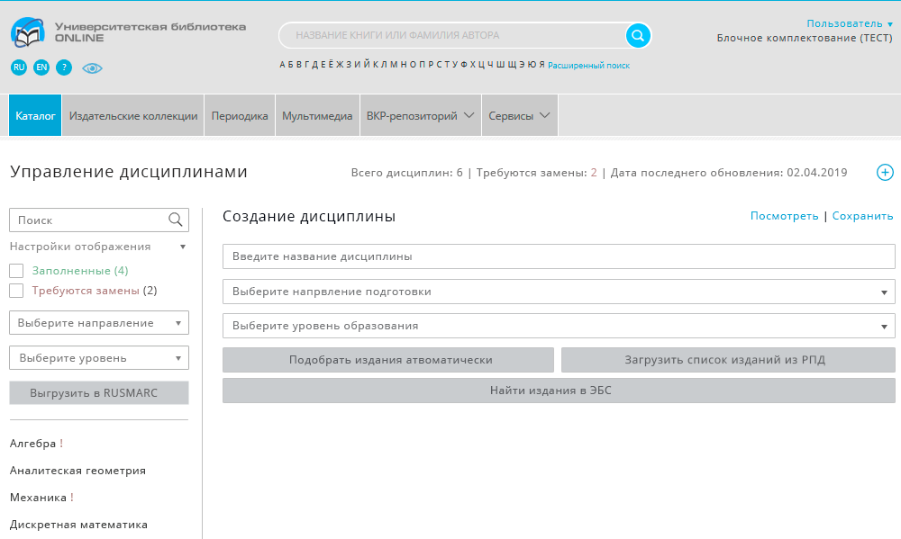
Инструменты заполнения РПД
Готовое решение:
1) проверка существующих РПД на наличие изданий в ЭБС;
2) готовый список лучших изданий по новой дисциплине;
3) Информирование об уходе/приходе изданий.

Slide 33
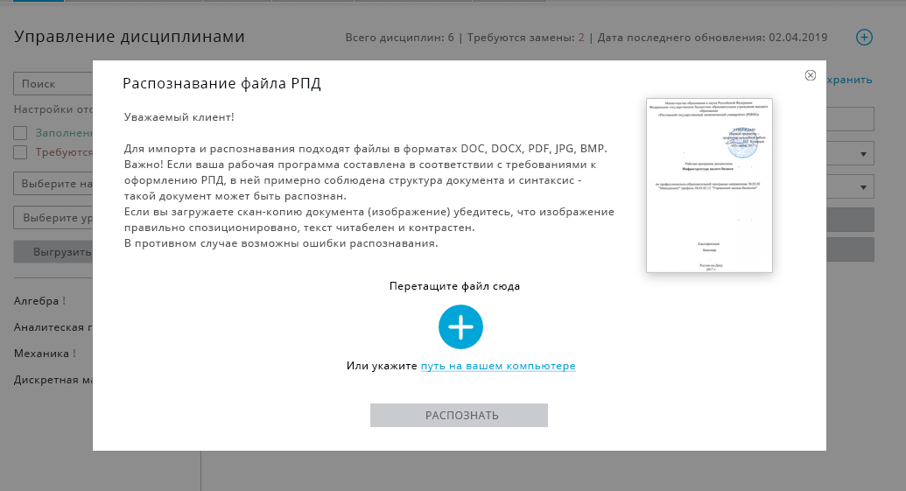
Импорт изданий из существующих РПД
Преподаватель или библиотекарь загружает файл РПД (WORD, PDF). Система распознает издания, покажет имеющиеся совпадения в ЭБС.

Slide 34
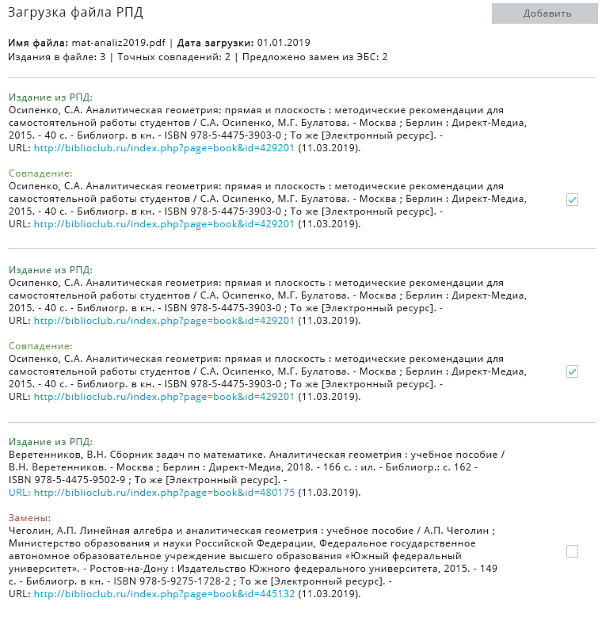
Распознавание и управление
После распознавания система покажет вам точные совпадения и аналоги.
Используя массовые операции, сохраните нужные издания в дисциплине.

Slide 35
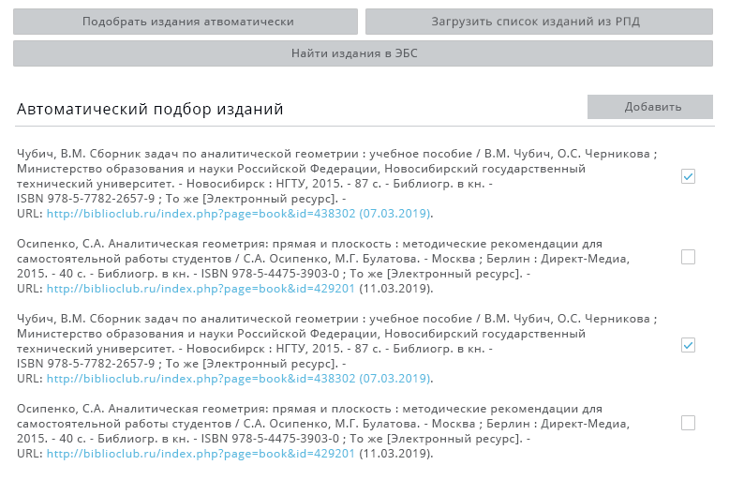
Рекомендательная система Книгообеспеченности: Автоматический подбор изданий
Новые дисциплины.
Для быстрого подбора изданий воспользуйтесь автоподбором. Система предложит списки учебного контента для дисциплины.
Списки формируются на основании анализа РПД многих вузов, где изучается эта дисциплина.

Slide 36
Мой вуз/Книгообеспеченность
Книги попадают в сервис «Книгообеспеченность вуза»
Направление / Уровень образования / Дисциплина

Slide 37
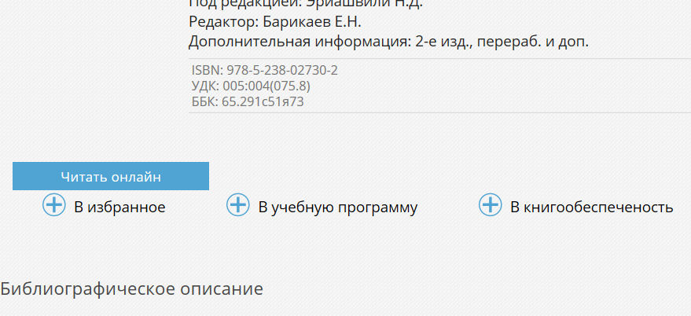
Точечное добавление в Книгообеспеченность со страницы книги
Нажмите на кнопку «Добавление книг».
Добавить можно:
в Книгообеспеченность, 2) на страницу преподавателя, 3) в избранное.
Значительное упрощение: Книгообеспеченность формируется по ходу работы!

Slide 38
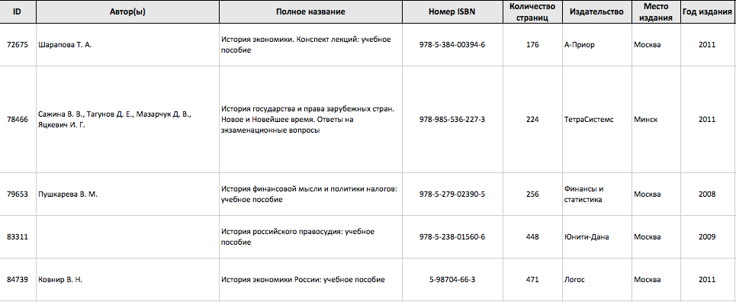
Выгрузка файла Эксель
Выборку можно выгрузить в Эксель. В файле будет дополнительная информация: сроки действующих прав, грифы и т.д. Эта информация условная, поскольку договоры пролонгируются.
За год из ЭБС выпадает по причине авторских прав не более 1000 книг (1%).
Гарантированная система Книгообеспесченности: мы следим за выпадающими книгами.

Slide 39
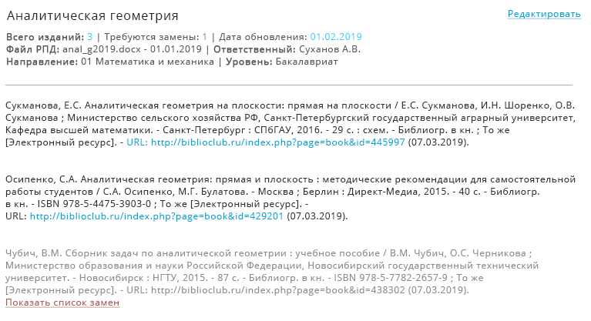
! Выпадающие издания: Обновление и информирование
Для контроля изданий работает система оповещений.
Если из подписки исключено издание в дисциплине, сервис оповестит вас и предложит замену.
Если появилось новое издание, система предложит включить его в РПД.

Slide 40
Работа с индивидуальными заявками: Е-КОРСАР (проект АРБИКОН)
Если издание отсутствует в ЭБС, вы можете оставить заявку. Если на эту книгу соберется консорциумная заявка, мы ее приобретем (АРБИКОН).
Точечное комплектование.

Slide 41
ЭБС для автора

Slide 42
Вовлечение преподавателя
Стратегия «Университетской библиотеки онлайн» -
окружить преподавателя со всех сторон
Предоставить нужные книги.
Предоставить целевую аудиторию и удобную платформу для публикаций.
Помочь в публикациях.
Помочь в продвижении и повышении индекса РИНЦ.

Slide 43
Приглашаем авторов к публикации
Все книги публикуются в издательстве «Директ-Медиа»
Мы выплачиваем гонорары!
ЭБС – самый мощный канал продвижения!
Мы предоставляем 2 бесплатных печатных экземпляра!*
Публикация одновременно в цифровом и бумажном виде
Один из вариантов сотрудничества –
совместные проекты между издательством и вузом.

Slide 44
Какие издания можно опубликовать?
Новое издание. Бесплатно издается печатная книга.
Ранее вышедшую книгу. Публикуется электронное издание, если автор не отдал права на него.
Основные форматы:
учебник;
монография;
коллективный сборник (сборник конференций);
сборник статей!
Журнальные статьи не публикуются отдельно.

Slide 45
Условия публикации в ЭБС
1. Принимаются только книги: учебники, монографии, сборники трудов, конференций (более 50 страниц).
2. Труд должен иметь научную значимость и не менее 2-х рецензий.
3. Работа должна быть подготовлена для публикации (издается в авторской редакции).
4. Автор заполняет необходимую информацию (Анкета автора) и обязуется продвигать свои книги в студенческой и научной среде.
Публикуйте ранее вышедшие публикации:
электронные права на бумажные издания остаются свободными.
Публикуя старые издания в ЭБС, вы даете им вторую жизнь.

Slide 46
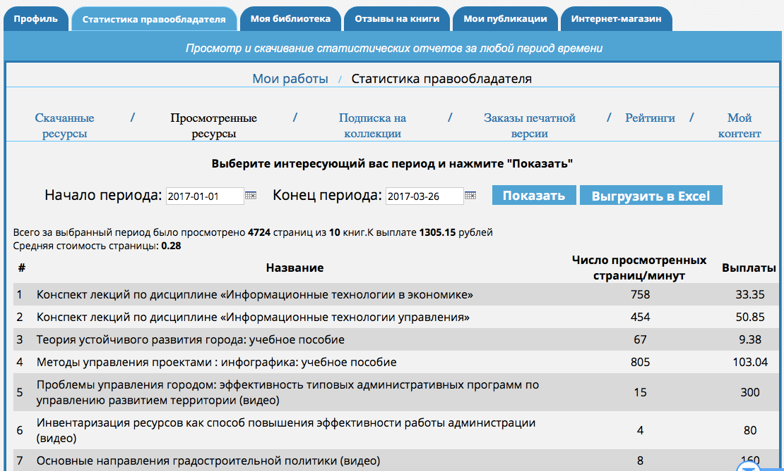
Статистика автора

Slide 47
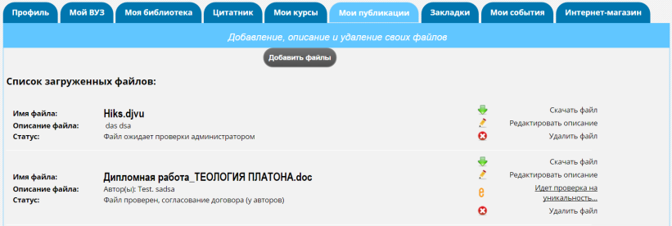
Мои публикации: 1. Загрузите файл
Загрузить свою публикацию
Или отправить по емэйл

Slide 48
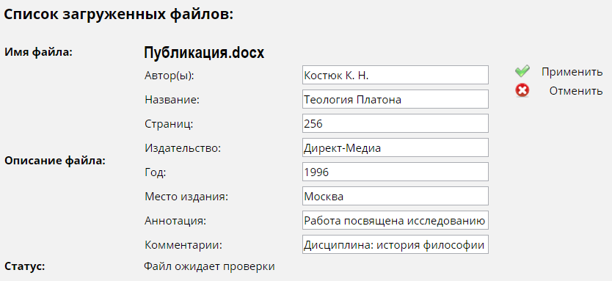
2. Заполните информацию о книге
Аннотация, маркетинговая информация и рецензии –
помогают продвигать книгу!

Slide 49
Дополнительные объекты к книге
Издание может содержать
дополнительный исследовательский материал, статистические, архивные данные.
Которые являются частью исследования, но не могут войти в книгу.
Доступ к старым версиям и изданиям.

Slide 50
Подготовка полноценной книги
1. Книга находится на модерации: проверяется редактором.
2. Если книга принимается, то с автором заключается лицензионный договор
с вознаграждением.
3. Книга проходит издательский цикл.
4. Автору высылается 2 экземпляра отпечатанной книги. Автор может заказать нужное количество книг.
Дополнительные опции:
Можно проверить на уникальность (наличие заимствований);
Можно заказать пакет продвижения (отправка обязательных экземпляров).
В книгу можно добавлять интерактивные элементы.

Slide 51
ВЫДАЧА СВИДЕТЕЛЬСТВА О ПУБЛИКАЦИИ
Этот Сертификат официально подтверждает факт публикации авторского материала

Slide 52
Присвоение ISBN и DOI
DOI – цифровой идентификатор объекта
Любая публикация обязана иметь DOI. Позволяет:
иметь постоянный адрес публикации
легко находить ее и ссылаться
публикации в Web of Science, Scopus – невозможны без DOI
Издательство «Директ-Медиа» бесплатно присваивает DOI каждой публикации, в т.ч. Преподавателям и студентам.

Slide 53
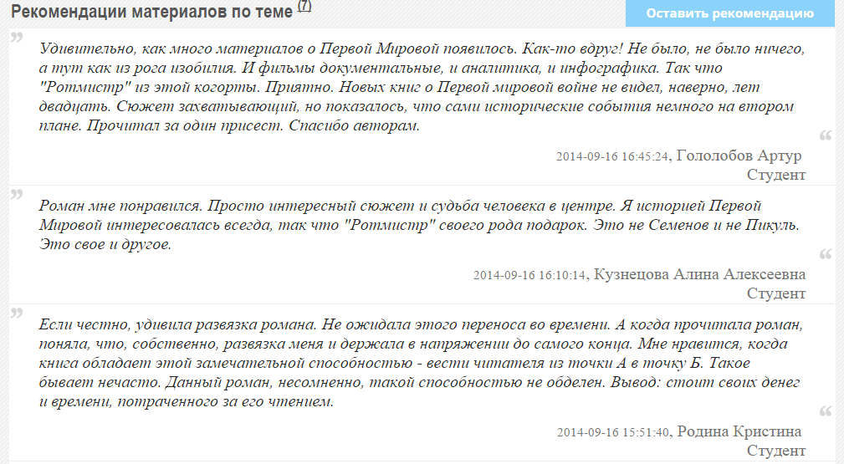
Технологии продвижения книги
Если автор и его коллеги начнут комментировать и продвигать книгу – она будет повышаться в рейтингах!

Slide 54
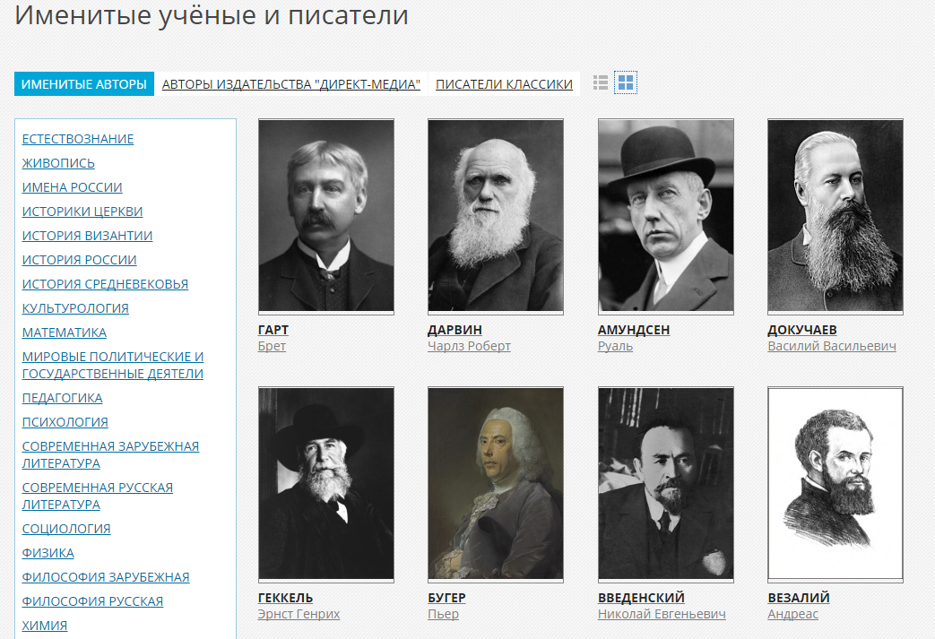
Авторы Директ-Медиа – в одном ряду с Именитыми учёными!

Slide 55
Мы не только продвигаем, мы – создаем авторов
Продвижение преподавателя:
Отражение в РИНЦ;
Повышение цитируемости – посредством огромной аудитории, 550 вузов;
Инструменты продвижения автора в Интернет;
Присваеваем DOI и ISBN;
Одновременная дистрибуция печатной и электронной книги;
Собственный Кабинет автора с подробной статистикой;
Авторские гонорары за книги, 2 печатных издания после публикации.

Slide 56
Не только РИНЦ, но и Web of Science!
С 2014 г. лучшие монографии, переданные в ЭБС «Университетская библиотека онлайн», предоставляются для индексирования в базе данных Web of Science
Book Citation Index
Международное продвижение: ЭБС доступна в странах Европы, книги присутствуют у основных международных агрегаторов и книготоргов: EBSCO, MIPP Interational.

Slide 57
Что мы делаем для повышения цитируемости?
Создаем культуру цитирования.
Облегчаем создание цитат (сервис Цитатник).
Выделяем список литературы (цитаты на иные произведения).
Передаем данные в РИНЦ.
Отражаем изменения РИНЦ в Личном кабинете ЭБС.
РИНЦ воспринимает широкий срез публикаций –
цитируемость могут поднимать учащиеся (магистерские диссертации),
работы коллег, школ и т.д. – использующие единую платформу.

Slide 58
ЭБС ДЛЯ СТУДЕНТА

Slide 59
Развитие Студенческой науки
Студент имеет право опубликовать свои проекты и ВКР как научную работу:
Если студент желает, он может опубликовать свою ВКР в открытом доступе.
Выпускная работа проходит издательскую обработку и становится НАУЧНОЙ ПУБЛИКАЦИЕЙ.
Работы размещаются на основе открытой лицензии Creative Commons (право на свободные републикации и репосты работ с сохранением авторских прав).
ВКР присваивается бесплатный номер DOI, она размещается в открытом доступе и может быть размещена в портфолио студента.
Работа получает инструменты оценки и рецензирования со стороны научного сообщества.
! Самое главное: В случае размещения ВКР в открытом доступе сервис становится для вуза бесплатным.

Slide 60
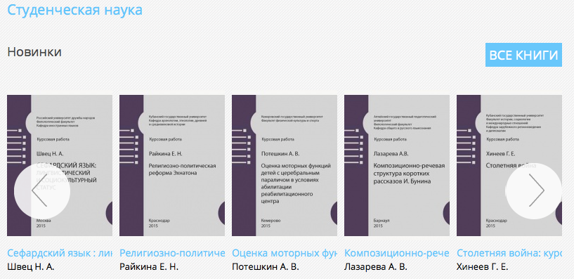
Раздел «Студенческая наука»
После заполнения информации публикации появляются в специальном разделе.
Дополнительные опции –
1) интегрированная проверка на Антиплагиат (опционально);
2) Внешнее рецензирование и оценка;
3) Напечатать работу по технологии Принт-он-деманд.
4) Получить гонорар за использование работы.

Slide 61
Опубликованная работа
Поставить оценку, написать рецению
ОЦЕНКА: Возможность оценки позволяет объективно оценить ценность своей работы.

Slide 62
ВКР-Репозиторий для университета
У вуза есть возможность воспользоваться сервисом ВКР-Репозиторий. Плюсы:
Возможность организовывать процесс на уровне кафедры, факультета, вуза.
При реализации по пути самостоятельной студенческой публикации этот сервис бесплатен.

Slide 63
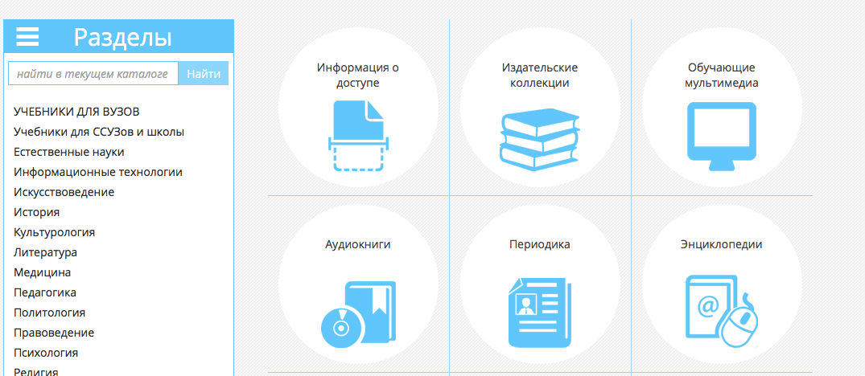
Интеграция ЭБС и Антиплагиат в 1 клик
1. Загрузить и проверить
ЭКОНОМИЯ ДЛЯ УНИВЕРСИТЕТА – ДО 1 МЛН. РУБ
2. Работа перемещается в ЭБС
3. ЭБС сообщает о приемке работы и выдает Сертификат

Slide 64
Конкурсы на лучшую ВКР “BE FIRST”
С 1 апреля 2018 г. по 1 сентября 2019 г. состоятся Конкурсы на лучшую монографию.
Конкурс ВКР «BE FIRST-2019»: совместно с ЗАО «Антиплагиат» и «Университетской книгой»
ВКР принимаются после защиты по 14 специальностям.
Победители в каждом из направлений будут награждены престижными наградами и денежными призами.

Slide 65
Конкурс на лучшую монографию
С 1 МАЯ 2019 г. по 1 СЕНТЯБРЯ 2019 г. состоится Конкурс на лучшую монографию «ФУНДАМЕНТ НАУКИ».
Совместно с Академией Наук (БЕН РАН).
Монографии принимаются по всем университетским специальностям.
В конкурсе могут принять участие ученые и преподаватели любой из научных и образовательных организаций РФ. На конкурс могут быть поданы работы (рукописи), созданные не ранее 5 лет, не выходившие в иных издательствах.
Требования к монографиям: ценность научного содержания, качество подачи и оформления материала.
Все работы, вошедшие в шорт-лист (удовлетворяющие критериям конкурса) будут выпущены в качестве бумажных монографий.
Победители в каждом из направлений будут награждены денежными призами.

Slide 66
УМЦ «Директ-Академия»: Ваш эксперт в цифровом пространстве
Повышение квалификации преподавательских кадров по всем вопросам информационно-образовательных компетенций

Slide 67
ПРИСОЕДИНЯЙТЕСЬ к УМЦ «Директ-Академия»! Учитесь вместе с нами!
www.biblioclub.ru
ООО «Директ-Медиа»
Константин Костюк
kkostjuk@directmedia.ru
Валаам 2014
Кисловодск 2016

